Slide 1
最速就業職種養成！ 護理、軍人、職人
花蓮縣學生輔導諮商中心
適性輔導組 游賀凱
20180123

Slide 2
最短的就業路徑
護理：門諾醫院護理公費生
軍人：中正國防幹部預備學校
職人：JP少年就業計畫

Slide 3
護理：門諾醫院護理公費生

Slide 4
門諾醫院護理公費生
馬偕護專錄取者，一至三年級由門諾醫院提供護生每學期的雜費及每月定額生活費5,000元。
四至五年級則提供學、雜費補助。
公費生畢業後即回到門諾相關機構服務五年。

Slide 5
門諾護理公費生合約條款
前學年成績未達七十分者，不支付獎助金。
因補修不足學分需延長畢業年限時，其延長期間不支付獎 助金。
在學期間，因故中途休學或遭受退學處分者，應即時一次全部償還甲方於乙方就學期間 支付之獎助金全額。

Slide 6
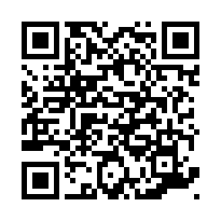
門諾醫院護理公費生招生說明
護理部鄭金鳳專員(8241880)

Slide 7
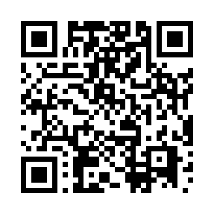
門諾醫院106學年度護理公費生簡章

Slide 8
軍人：中正國防幹部預備學校

Slide 9
中正國防幹部預備學校
學雜費、食、宿、服裝及健保費等均由公費支付。
軍醫院就醫免費或減免。
免費使用高速寬頻之學術網路。
每月發給零用金六千餘元。

Slide 10
志願履行義務應遵行事項
依招生簡章所定之修業期限，完成學業。
高中部學生畢業後，應考入軍事學校正期班、專科班就讀。
軍事學校畢業任官後，應服滿招生簡章所定之現役最少年限。

Slide 11
違反約定應償還費用
賠償項目包括：公費待遇(指學費、雜費、住宿費、服 裝費、主副食費及全民健康保險補助費等)及津貼。

Slide 12
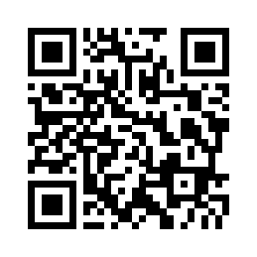
中正國防幹部預備學校
招生專線：07-7109999

Slide 13
職人：JP少年就業計畫

Slide 14
台灣世界展望會
JP少年就業計畫
花蓮中心

Slide 15
需求對象
15歲-20歲
國中畢/結業可→畢業後無升學意願轉介JP少年
高中失/休學可→高中夜校、畢業不可
學生沒有學籍、沒有就業/工作不穩
未來暫不打算升學，透過方案想直接就業
經濟弱勢
就業市場弱勢→因學歷不高、司法案件等等
→一年共舉辦2梯次，一梯次招募15名學員，全年服務30名學員

Slide 16
執行時程
上半年-第一梯次
3/26 徵選會→錄取後，個別通知
4/2-4/6 五天四夜營隊
4/9-5/1 實習→模擬正式上班
5/2-6/1 工作體驗+正式留用

Slide 17
執行時程
可銜接會考完後的學生轉介
下半年-第二梯次
8/27 徵選會→錄取後，個別通知
9/3-9/7 五天四夜營隊
9/10-10/1 實習→模擬正式上班
10/2-11/1 工作體驗+正式留用

Slide 18
課程規劃

Slide 19
方
案
說
明
會
學
員
徵
選
會
營
隊
、
服
務
學
習
職
涯
探
索
與
實
作
工
作
體
驗
階
段
結
案
與
追
蹤

Slide 20
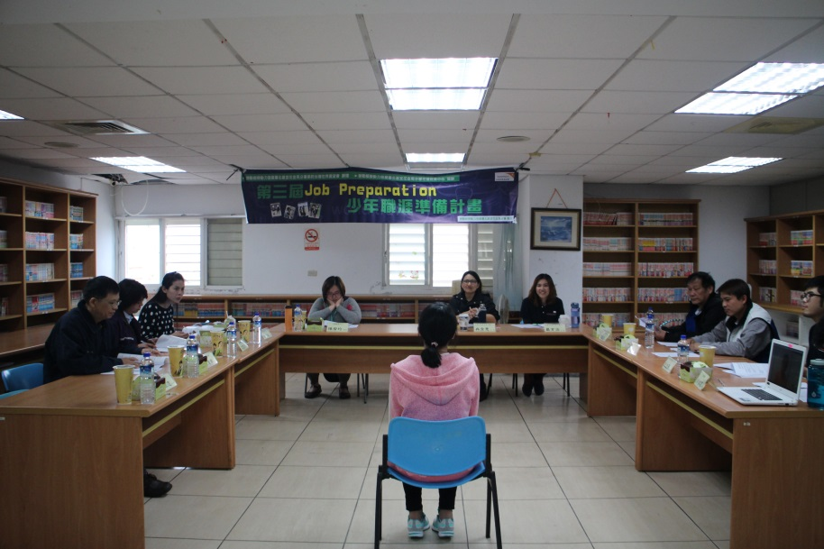
徵選會
學員與廠商初次見面→模擬求職面試
雙方對話平台
評估學員參與動機與意願
個別通知錄取與否

Slide 21
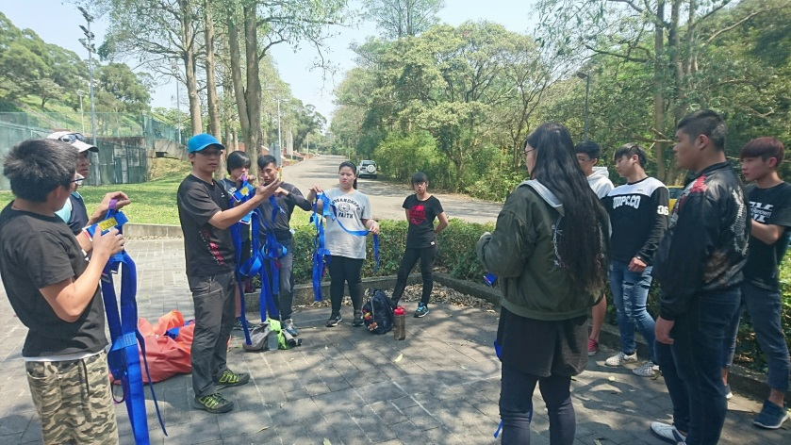
五天四夜營隊課程
人際關係與溝通技巧
職場情緒管理課程
求職面試技巧課程
學習如何在活動中與他人建立關係，了解溝通的技巧。回復受損的自信心，藉由活動的完成建立自信心。
讓學員從環境或身邊找尋可運用的資源、學習突發狀況危機的應對，學習團體合作力在陌生環境完成任務。
連結店家的訪問，藉由訪問來認識各職種與各個工作所需的條件。
勞動相關法令概論課程
職場倫理課程
透過勞動案例分享，讓學員能由情境中體驗與了解能套用至日常生活中，避免權益受損。
藉由團體營隊的方式引導認識職場的倫理與規範。

Slide 22
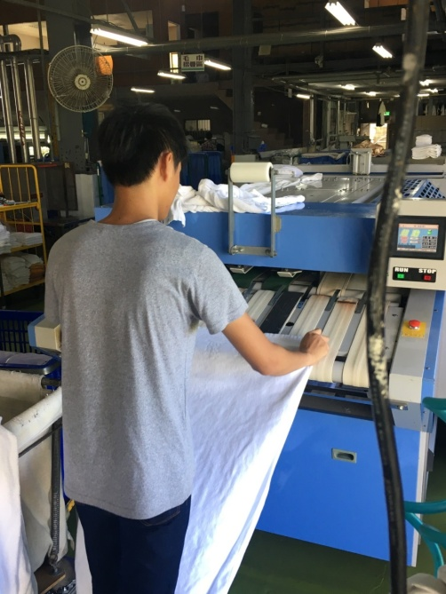
實習
直接進入職場學習以實踐「做中學」概念。
在實習，讓學員實際接觸基本工作內容，以及熟悉工作環境。
進行方式：15天的接力職場實習體驗，採分組方式每個職種每組3人，每天8小時3天職場體驗。
模擬正式上班!!

Slide 23
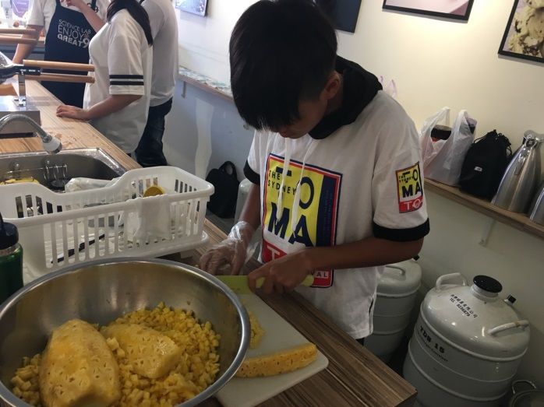
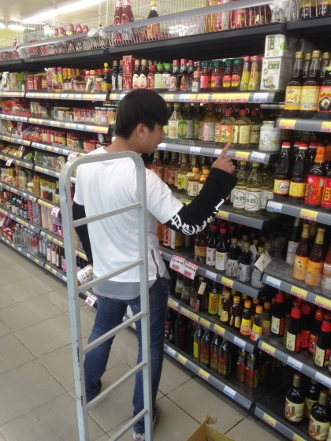
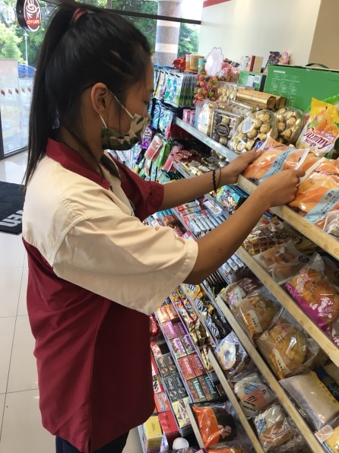
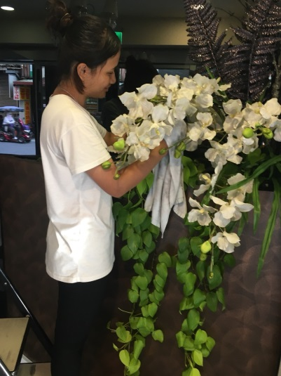
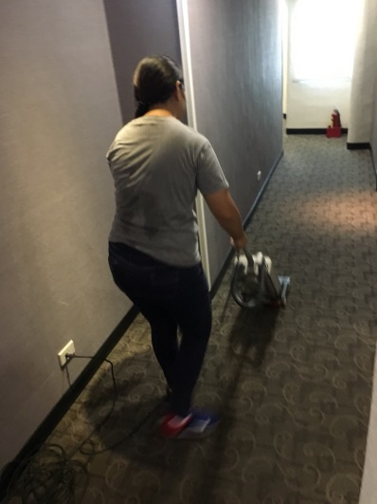
專業技術群
門市服務
觀光旅遊業
餐飲業
量販服務
小組5
小組1
小組4
小組2
小組3

Slide 24
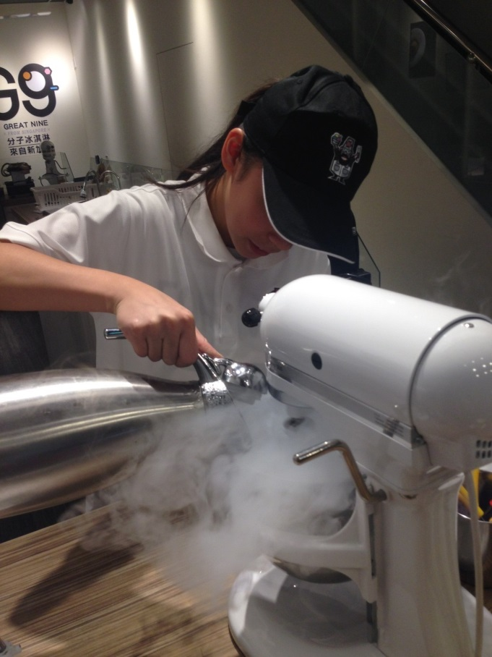
工作體驗
3天拉長10天
廠商、少年雙方適應與磨合
10天結束後-
雙方適任→直接正式僱用
不太適任→直接換跑道

Slide 25
結案後追蹤
已結案的學員－
由社工員追蹤3~6個月，隨時提供必要協助。
→穩定工作狀態，協助問題解決
→釐清學員未來規劃與動向
→同步回報學員近況給予老師

Slide 26
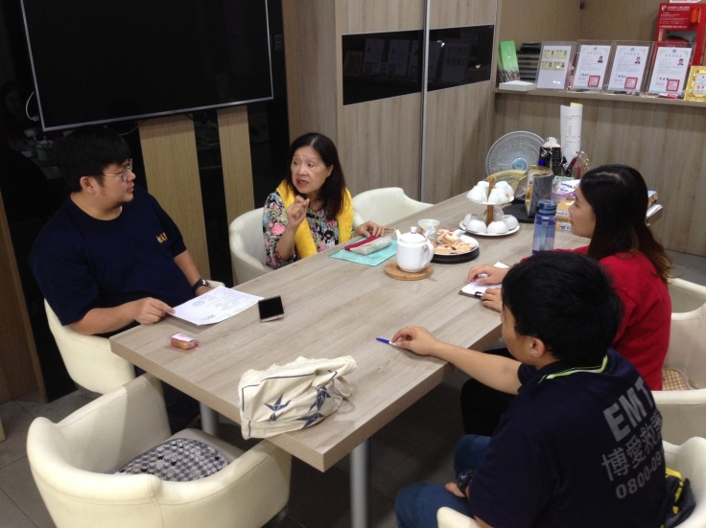
社工全力協助
每日送餐與簽到，了解學員工作狀況。
與主管即時了解是否學員是否有需要調整的地方，或可以協助的地方。
溝通不間斷，與老師回報學員狀況。

Slide 27
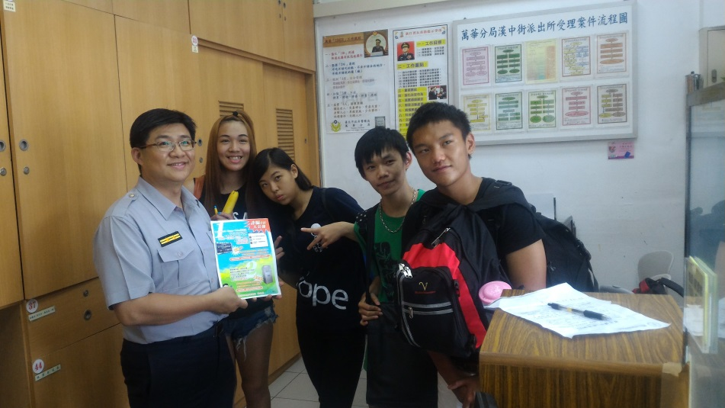
JP少年超好康
一年期團體意外與醫療保險各200萬及5萬元+訓字保(類勞保)
訓練期間(共20日)，依出勤狀況，每日交通費+工作課程補助、300元~400元、超好吃便當
每週有準時打卡暨 優良表現全勤獎勵金1800元
(依實際狀況發放)

Slide 28
報名方式
填寫報名表回傳
致電與社工直接報名
收到資料後，會由社工與學員聯繫並家訪，後續向老師回報學員意願
即日起至3/26、8/27皆可報名!!

Slide 29
歡迎成為讓孩子踏入職場的友善雇主
嚴育涵
電話：03-8235682#261
信箱：yuhan_yan@worldvision.org.tw
傳真：03-8239600
王立良
電話：03-8235682#226
信箱：aaron_wang@worldvision.org.tw
傳真：03-8239600

Slide 30
參考資料
世界展望會—花蓮中心
圖示來源：https://www.flaticon.com/

